Slide 1
Modul 1
Download – Install – Jalankan – Modifikasi

Slide 2
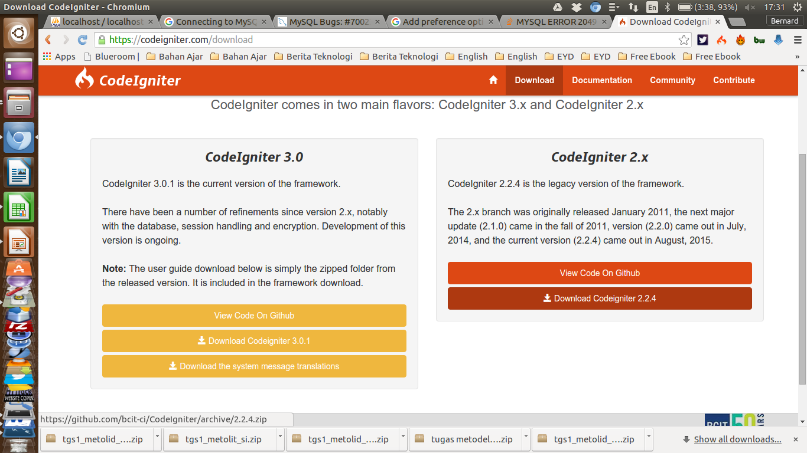
Download
Download CodeIgniter di:
https://codeigniter.com/

Slide 3

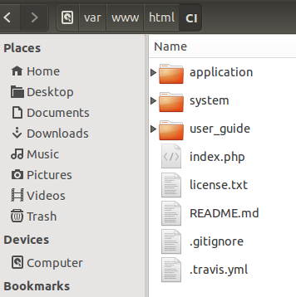
Install
File hasil download:
Ekstrak ke folder:
C:\xampp\htdocs\CI
Atau
/var/www/html/CI

Slide 4
Jalankan
Untuk pengguna linux jangan lupa ubah ijin akses folder CI di /var/www/html dengan perintah berikut:
$chmod -R 755 /var/www/html/CI
Akses web melalui alamat:
http://localhost/CI

Slide 5
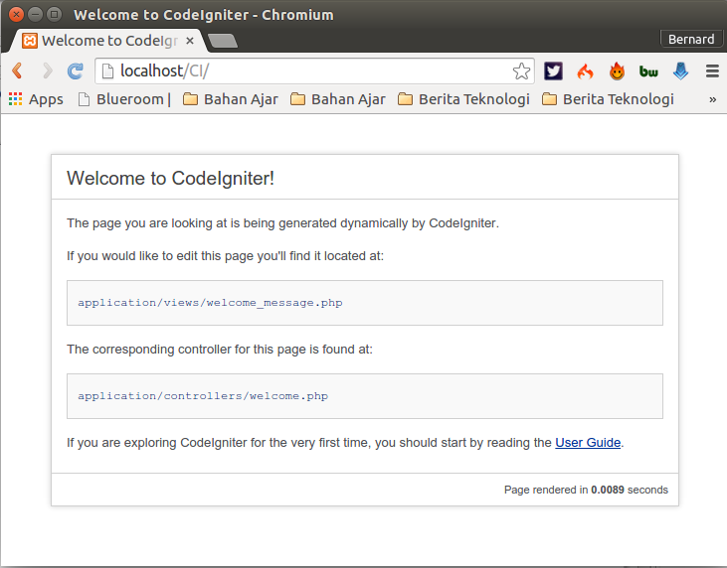
Tampilan CI pertama kali

Slide 6
Modifikasi [1]
Buka file welcome_message.php yang ada di folder:
Application/views/welcome_message.php
Lakukan edit pada isi file dengan merubah kata “Welcome to” menjadi “Selamat Datang di”.
Simpan file
Refresh halaman web CI dan lihat perubahan yang terjadi.

Slide 7
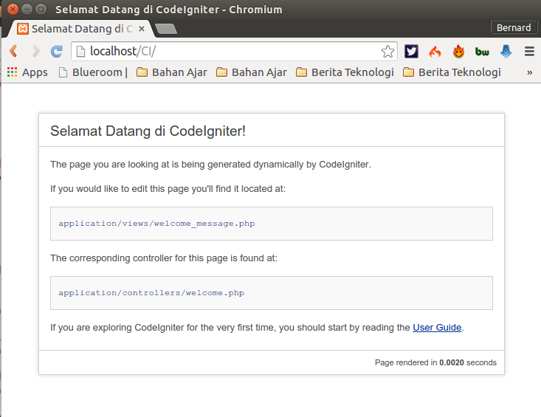
Hasil perubahan

Slide 8

Modifikasi [2]
Buka file welcome.php yang ada di folder:
Application/controllers/welcome.php
Lakukan edit pada isi file sbb:
Simpan file
Refresh halaman web CI dan lihat perubahan yang terjadi. (muncul error)

Slide 9
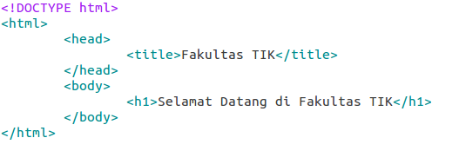
Modifikasi [3]
Buat file view “ftik.php” pada folder:
Application/views/ftik.php
Lakukan edit pada isi file sbb:
Simpan file
Refresh halaman web CI dan lihat perubahan yang terjadi.

Slide 10
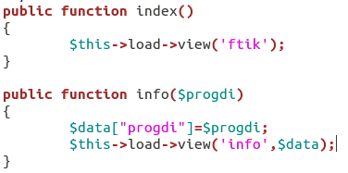
Modifikasi [4]
Buat function baru “info” pada file controller “welcome.php” pada folder:
Application/controllers/welcome.php
Lakukan edit pada isi file sbb:

Slide 11
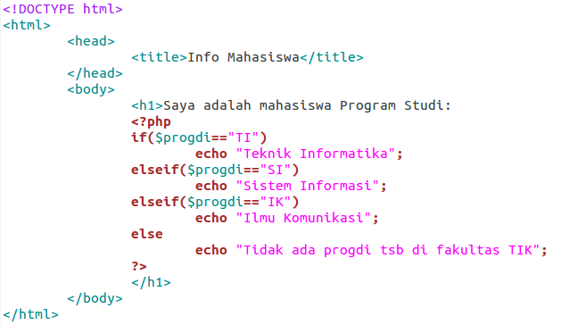
Modifikasi [5]
Buat file baru “info.php” pada folder:
Application/views/info.php
Lakukan edit pada isi file sbb:

Slide 12
Modifikasi [6]
Akses function baru “info” menggunakan alamat:
http://localhost/CI/index.php/welcome/info/TI
controller
function
parameter

